Slide 1
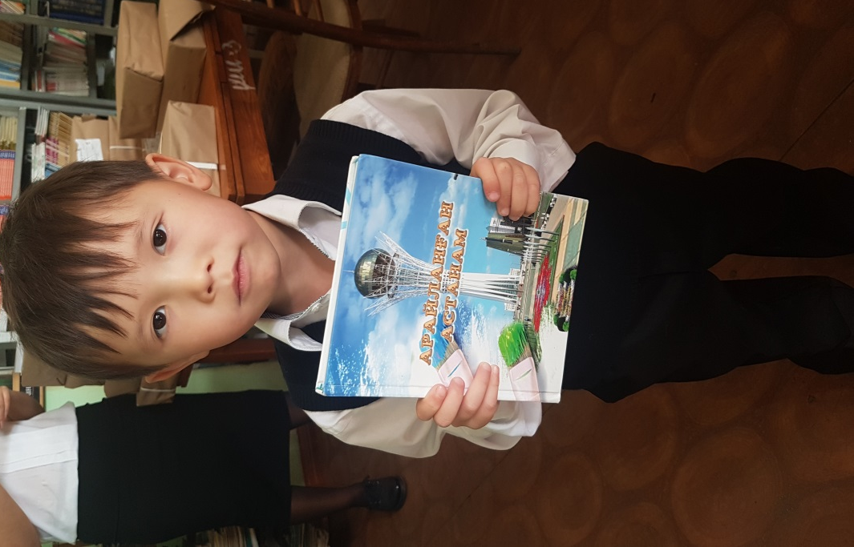

ТЕМИРГАЛИЕВ АЯН МАЛИКОВИЧ
2 «Ә» сынып
оқушысы
“Ит – адамның досы”

Slide 2
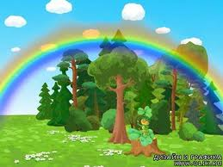
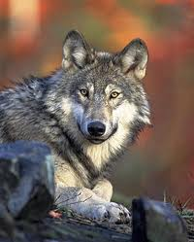
Арғы атам жабайы

Slide 3
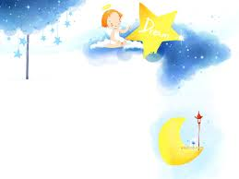
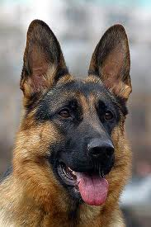
“Ыстықтап кеттім”

Slide 4

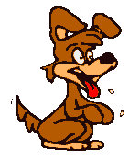
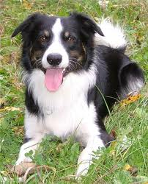
Иттің тілі неге салақтайды?

Slide 5

аңшы
қызметтік
Иттің түрлері
декоративті
күзетші

Slide 6

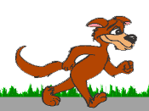
Мал бағады

Slide 7

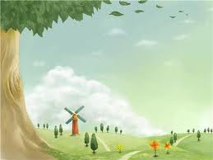

Қасқырдан қорғайды

Slide 8

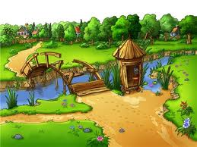

Иттер жақсы
күзетші

Slide 9


Ньюфаундленд Аңсарды аяғына тік тұрғызды

Slide 10
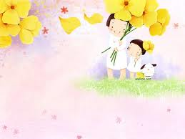
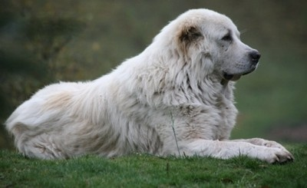
Ғарышкер - Лайка

Slide 11
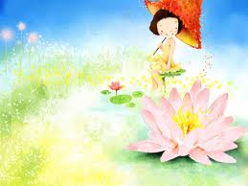
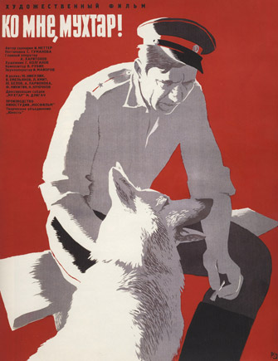

Slide 12
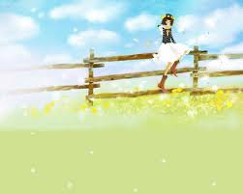
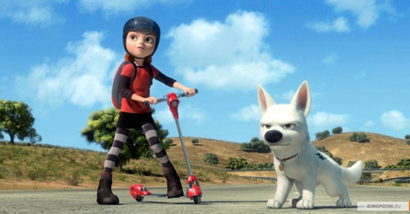
Мультфильмді кім жақсы көрмес

Slide 13

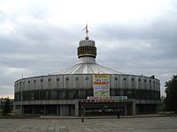

Қарағанды циркі

Slide 14

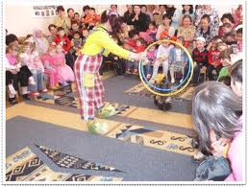
Циркте иттердің өнері тамаша екен

Slide 15
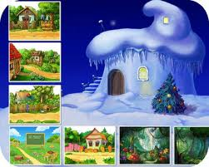
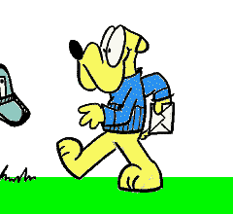
“Суықтан да, жұмыстан да қорықпаймыз”

Slide 16
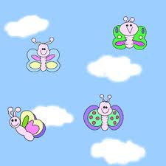
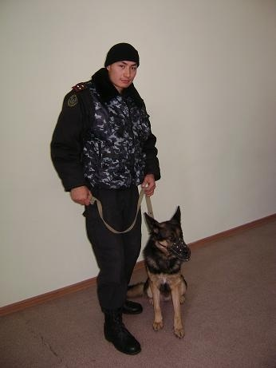
Полецей ит - Зингер

Slide 17
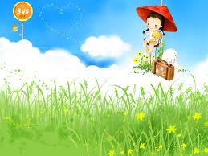
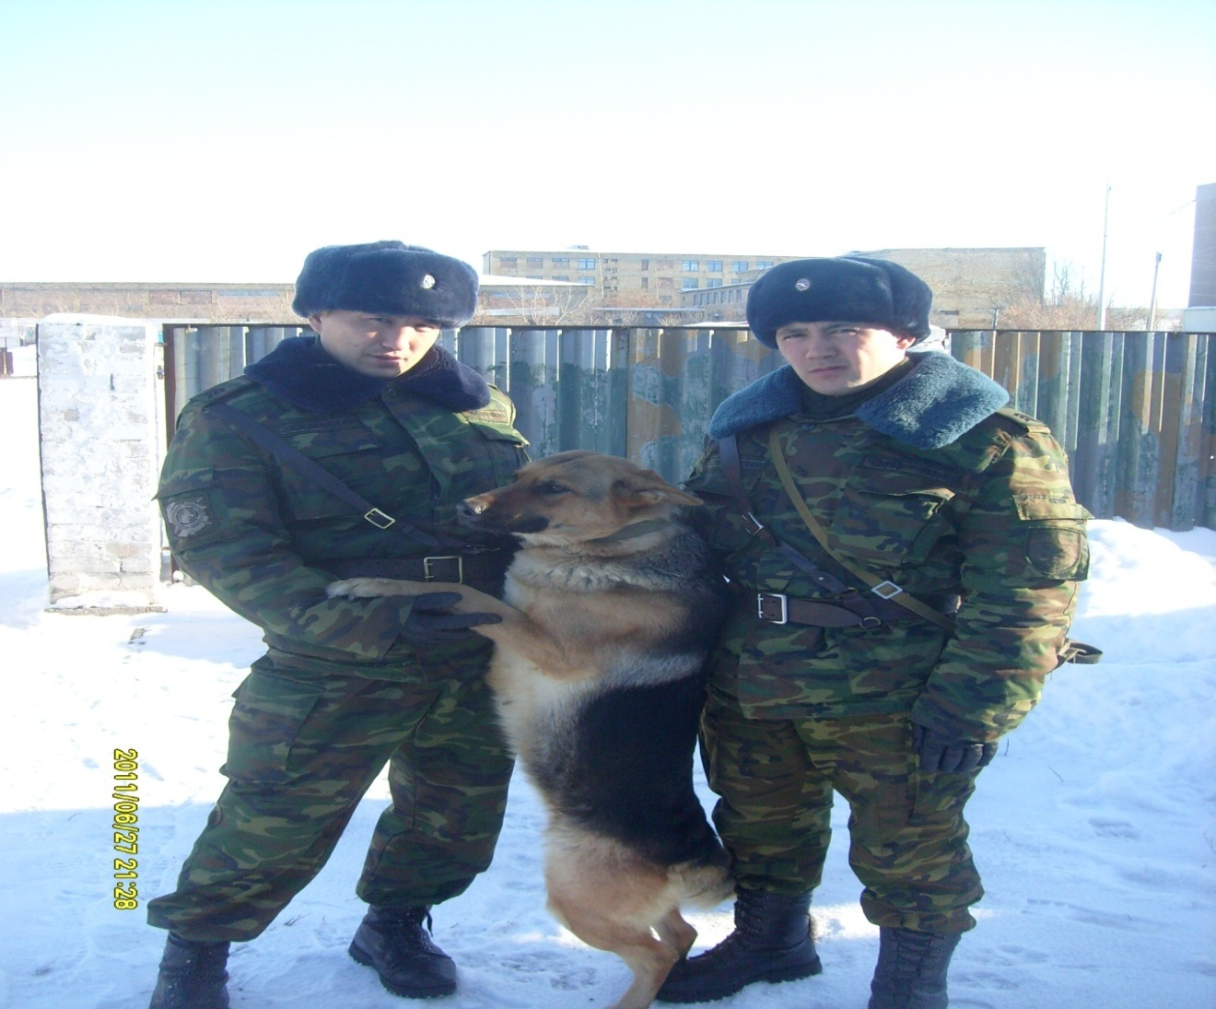
Мұқан аға,
Динго мен әкем
Қарағандыны лаңкестерден қорғайды

Slide 18
Мен де өскенде кинолог боламын

Slide 19
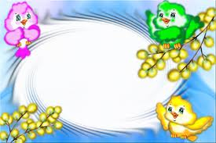
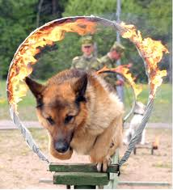
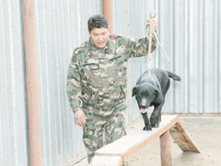
Жаттығу жасаудан жалықпаймыз

Slide 20
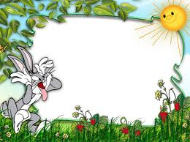
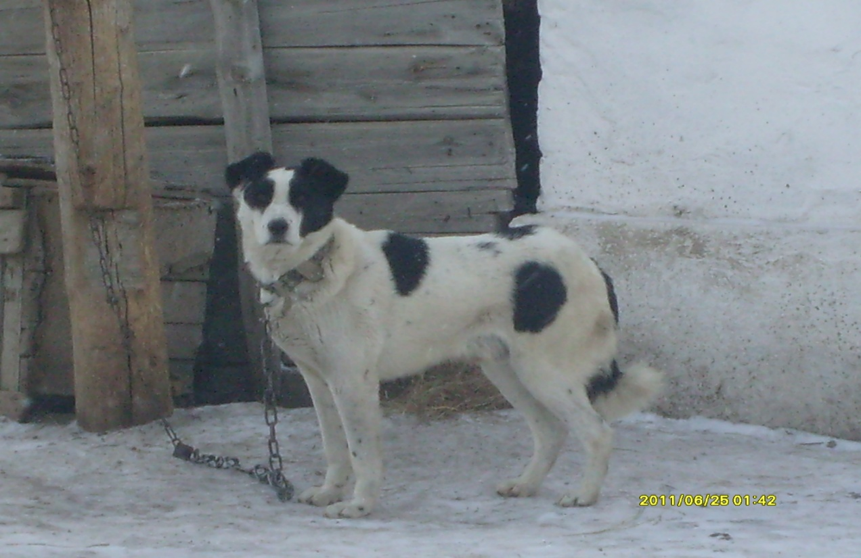
“Тарлан қандай екен?”
Ол менің итім

Slide 21


Назарларыңызға
көп рахмет!

